Slide 1

贪心算法
Greedy Algorithme
讲师：郭帆
版权：西部开源-郭帆 禁止售卖，盗版必究

Slide 2

贪心算法
最优装载问题
目录
教室调度问题
Contents
背包问题
版权：西部开源-郭帆 禁止售卖，盗版必究

Slide 3
贪心算法
01
标题描述
版权：西部开源-郭帆 禁止售卖，盗版必究

Slide 4

贪心算法
在对问题求解时，总是作出在当前看来是最好的选择。也就是说，不从整体上加以考虑，
它所作出的仅仅是在某种意义上的局部最优解（是否是全局最优，需要证明）。
版权：西部开源-郭帆 禁止售卖，盗版必究

Slide 5
最优装载问题
02
标题描述
版权：西部开源-郭帆 禁止售卖，盗版必究

Slide 6

最优装载问题
有一天海盗们截获了一艘装满各种各样古董的货船，每一件都价值连城，一旦打碎就是去了价值，
海盗船载重量为C，每件固定的重量为wi，海盗们该如何尽可能装载最多数量的古董呢？
版权：西部开源-郭帆 禁止售卖，盗版必究

Slide 7
最优装载问题
算法设计
古董重量清单：
1. 船载重量固定为C，只要每次选择重量最小的古董，直到不能再装为止，这样装载的古董数量最大，
这就是贪心策略；
2. 把古董按重量从小到大排序，根据策略选出尽可能多的古董。
版权：西部开源-郭帆 禁止售卖，盗版必究

Slide 8
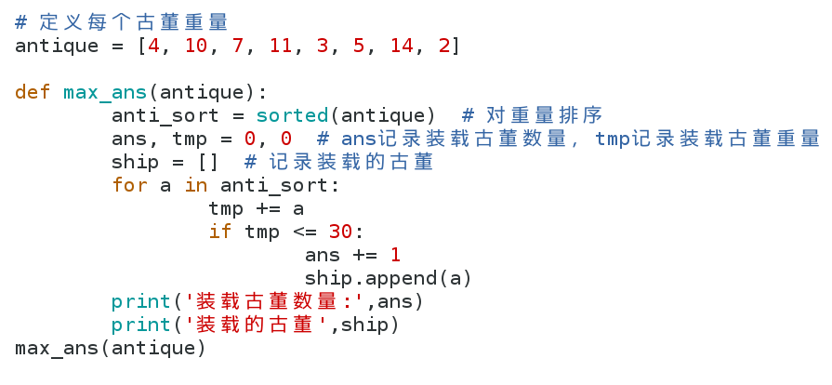
最优装载问题
版权：西部开源-郭帆 禁止售卖，盗版必究

Slide 9
教室调度问题
02
标题描述
版权：西部开源-郭帆 禁止售卖，盗版必究

Slide 10
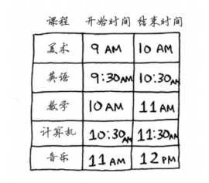
教室调度问题
假设有如下课程表，你希望将尽可能多的课程安排在某间教室上。
但是你没法让这些课都在这间教室上，因为有些课的上课时间有冲突。
版权：西部开源-郭帆 禁止售卖，盗版必究

Slide 11
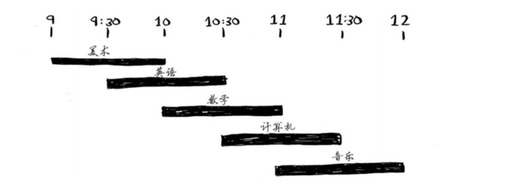
教室调度问题
版权：西部开源-郭帆 禁止售卖，盗版必究

Slide 12
教室调度问题
你希望在这间教室上尽可能多的课。如何选出尽可能多且时间不冲突的课程呢？
具体做法如下：
  (1) 选出结束最早的课，它就是要在这间教室上的第一堂课。
  (2) 接下来，必须选择第一堂课结束后才开始的课。同样，你选择结束最早的课，这将是要在这间教室上的第二堂课。
重复这样做就能找出答案！
版权：西部开源-郭帆 禁止售卖，盗版必究

Slide 13
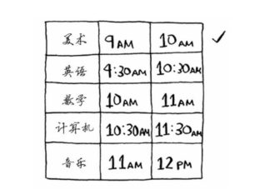
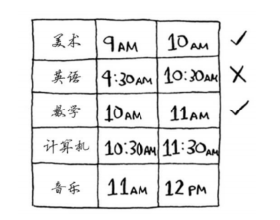
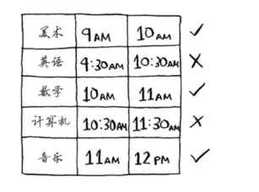
教室调度问题
美术课的结束时间最早，
为10:00 a.m
接下来的课必须在10:00 a.m.后开始，且结束得最早。
版权：西部开源-郭帆 禁止售卖，盗版必究

Slide 14
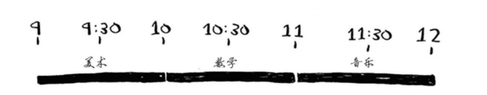
教室调度问题
贪婪算法很简单：每步都采取最优的做法。在这个示例中，你每次都选择结束最早的
课。用专业术语说，就是你每步都选择局部最优解，最终得到的就是全局最优解。
版权：西部开源-郭帆 禁止售卖，盗版必究

Slide 15
背包问题
03
标题描述
版权：西部开源-郭帆 禁止售卖，盗版必究

Slide 16
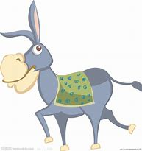

背包问题
假设山洞中有n种宝物，每种宝物有一定重量w和相应的价值v，毛驴运载能力
一种宝物只能拿一样，宝物可分割。怎样才能使毛驴运走宝物的价值最大呢？
版权：西部开源-郭帆 禁止售卖，盗版必究

Slide 17
背包问题
问题分析
可以尝试三种贪心策略：
  1. 每次挑选价值最大的装东西入背包；
  2. 每次挑选最重的东西；
  3. 每次选取单位重量价值最大的东西。
版权：西部开源-郭帆 禁止售卖，盗版必究

Slide 18
背包问题
算法设计
1. 计算出每件宝物的性价比，按照从高到低排序；
2. 根据贪心策略，按性价比从大到小选取宝物，直到达到毛驴的运载能力。每次选择宝物后判断是否
小于m，如果不小于则取走宝物的一部分，程序结束。
版权：西部开源-郭帆 禁止售卖，盗版必究

Slide 19
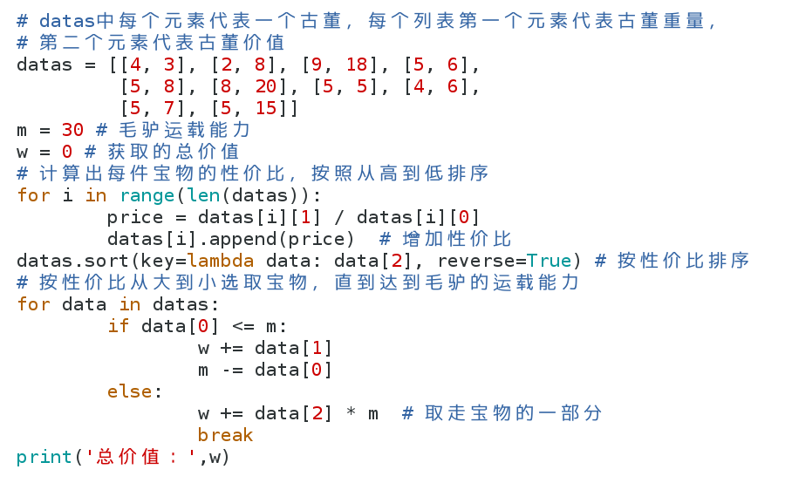
背包问题
版权：西部开源-郭帆 禁止售卖，盗版必究

Slide 20
背包问题
想一下如果宝物不可分割，贪心算法得到的是否是最优解？
注意: 物品可分割的装载问题称为背包问题，不可分割问题的装载问题称为0-1背包问题。
0-1背包问题不具有贪心选择性质，贪心算法不能得到全局最优解，仅仅是最优解的近似解。
0-1背包问题可用动态规划算法求解。
版权：西部开源-郭帆 禁止售卖，盗版必究

Slide 21
笔试题目
04
标题描述
版权：西部开源-郭帆 禁止售卖，盗版必究

Slide 22
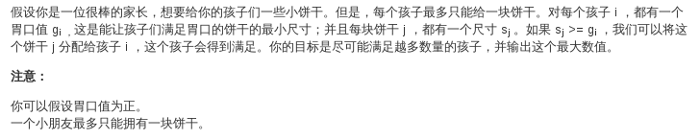


笔试题目
分发饼干
版权：西部开源-郭帆 禁止售卖，盗版必究

Slide 23
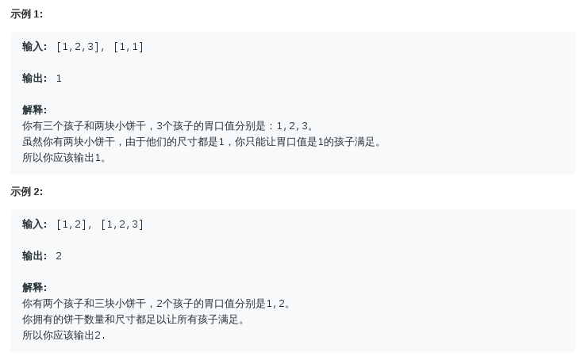
笔试题目
测试用例
版权：西部开源-郭帆 禁止售卖，盗版必究

Slide 24
再见
讲师：郭帆
西安西部开源教育科技有限公司
版权：西部开源-郭帆 禁止售卖，盗版必究

